Slide 1
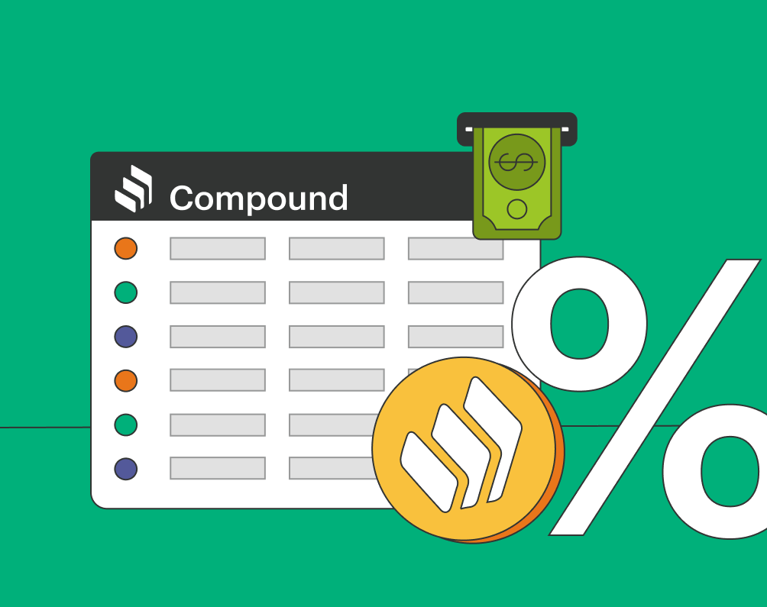
Deploy Compound Protocol
Corso di
FINANCIAL COMPUTING E TECNOLOGIE PER L'HIGH FREQUENCY TRADING
PIERLUIGI LIGUORI
FABIANO PRIORE
MARIKA PIA SALVATO

Slide 2
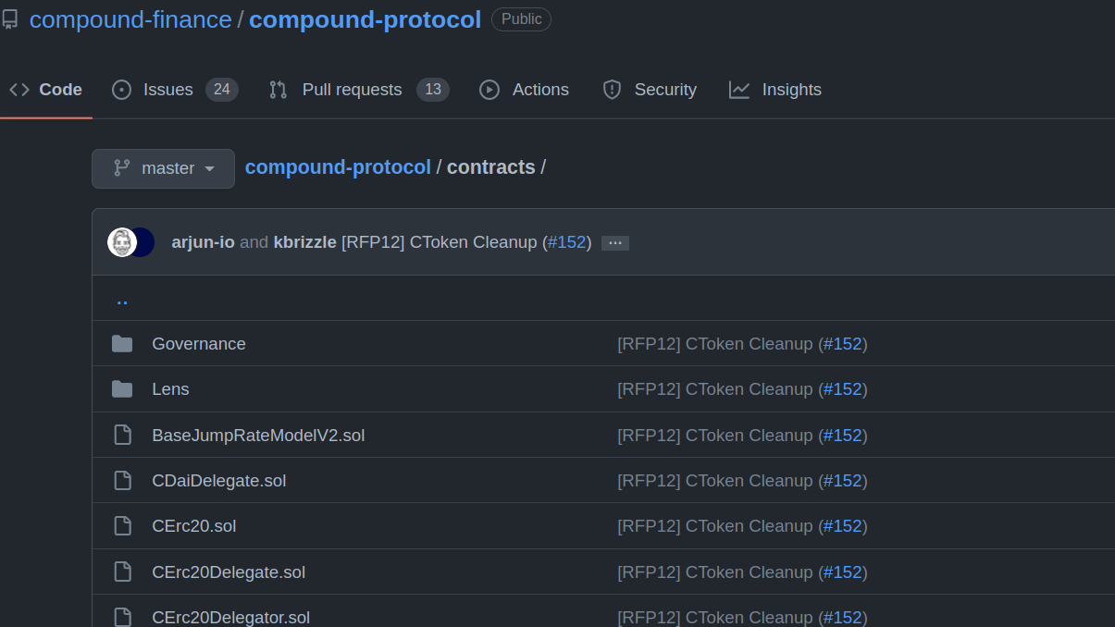
Repository Github del Protocollo

Slide 3
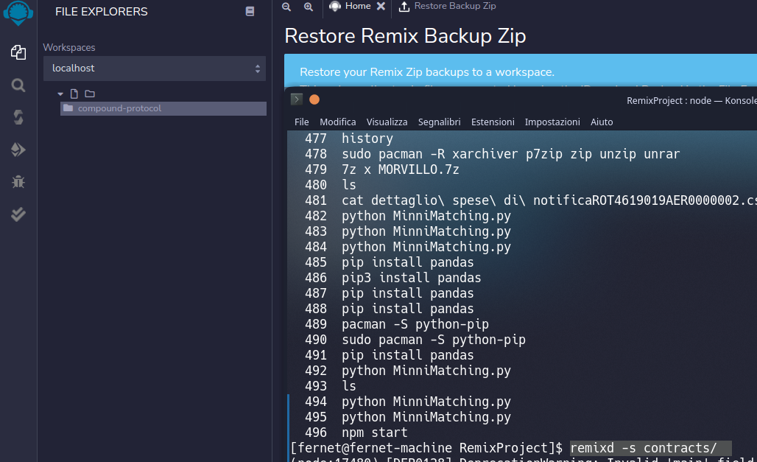
Collegamento in locale con Remix
Dopo aver scaricato il codice del protocollo, lanciare da terminale:
npm install -g remixd
remixd –s contracts/

Slide 4
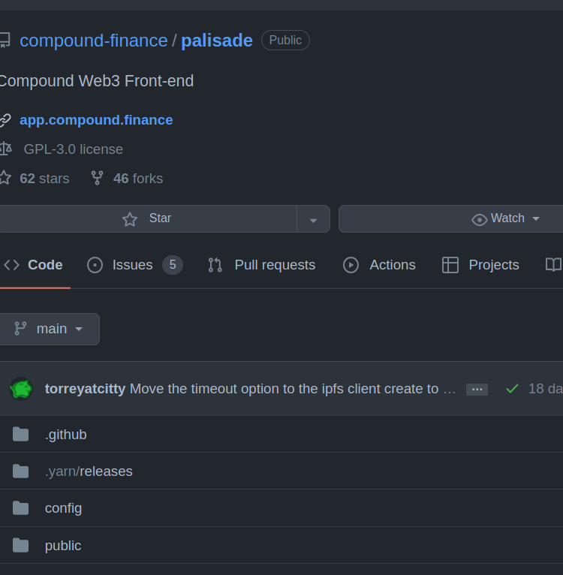
Repository GitHub Frontend
Clonazione del repository in locale:
git clone https://github.com/compound-finance/palisade.git
cd palisade/
yarn install
yarn install --ignore-platform
yarn watch-i18n
yarn watch-css
yarn start

Slide 5
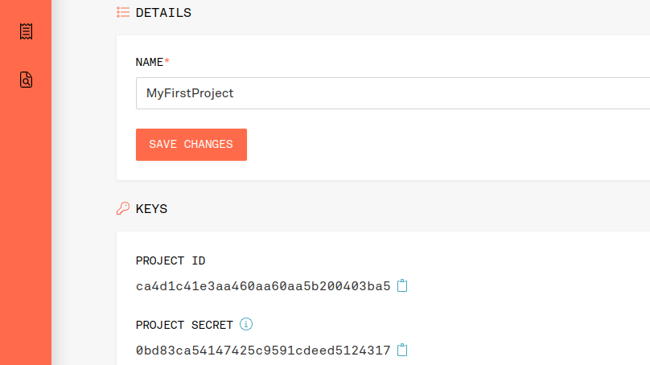
Account Infura
Procurarsi una key di progetto da sostituire in palisade/config/env/development.json

Slide 6
Note
Vengono rideployate le funzionalità nella dashboard di https://app.compound.finance/
Non vengono trattati i contratti relativi alla governance
La TestNet usata è Kovan
Alcuni contratti che riguardano oracoli e tokens già presenti non vengono rimpiazzati
Ogni contratto rideployato deve essere rimpiazzato nel file palisade/node_modules/compound-config/networks/kovan.json

Slide 7

Come avviare la nostra implementazione
Sostituire il file kovan.json fornito in allegato
Avviare il frontend con npm start

Slide 8
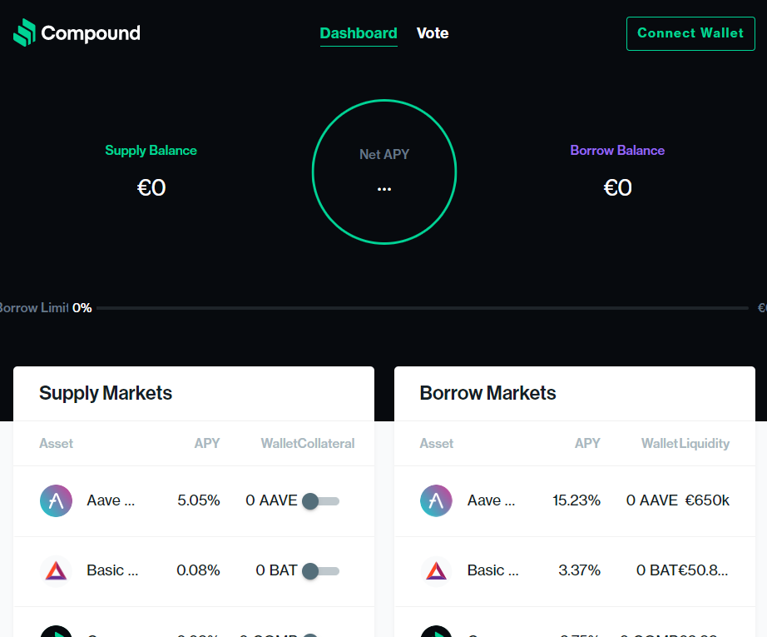
Istruzioni per deployare il compound protocol

Slide 9
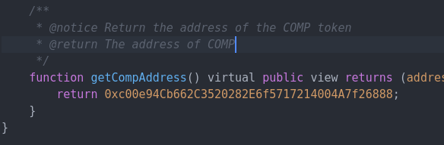
Copiare l’ indirizzo del Contratto Comp (ricavabile dal file kovan.json corrente)
Incollarlo nella funzione getComAddress() nel codice di Comptroller.sol

Slide 10
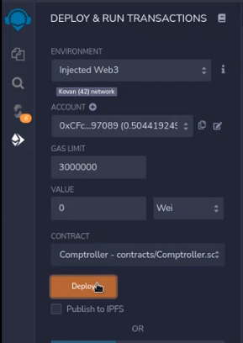
Deploy di Comptroller.sol
Da Remix, compilare Comptroller.sol e, dopo aver collegato MetaMask, deployare sulla TestNet pubblica

Slide 11
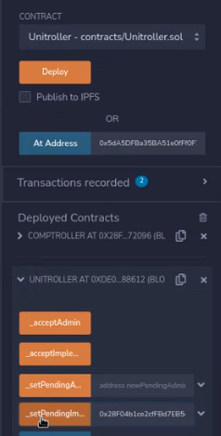
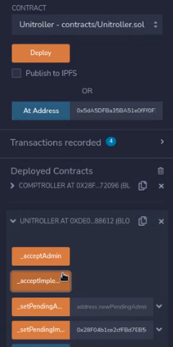
Unitroller.sol
Fare il deploy di Unitroller.sol
Chiamare la funzione _setPendingImplementation() inserendo come parametro l’ indirizzo del Comptroller precedentemente creato
Chiamare la funzione _acceptImplementation()

Slide 12
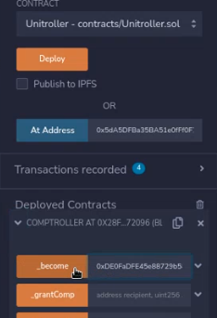
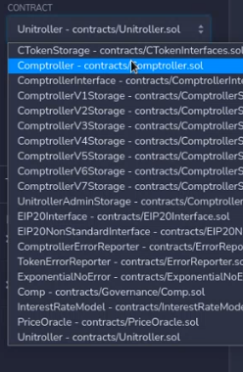
Unitroller.sol (II)
Copiare l’ indirizzo di Unitroller e darlo in input alla funzione _become() del Comptroller
Reimportare l’ Unitroller copiando il suo indirizzo sulla la voce ‘At Address’ ma questa volta mascherandolo con l’ implementazione di un Comptroller

Slide 13
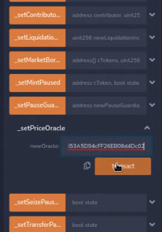
Oracolo
aggiungere oracolo (l’ indirizzo si trova nel file kovan.json) a Unitroller (Comptroller) tramite _setPriceOracle()

Slide 14
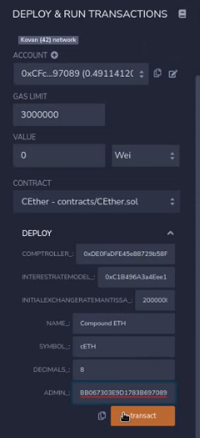
Deploy CEther
Inserisci l’ indirizzo del Comptroller creato
Inserisci l’ indirizzo dell’ InterestRateModel esistente
Specificare come Admin l’ indirizzo del proprio Wallet
Riempire gli altri campi come in figura

Slide 15
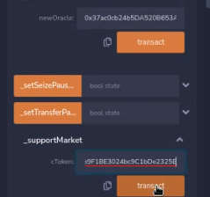
Aggiungi cETH all’ Unitroller
da Unitroller (Comptroller), chiama _supportMarket() per cETH (appena creato)

Slide 16
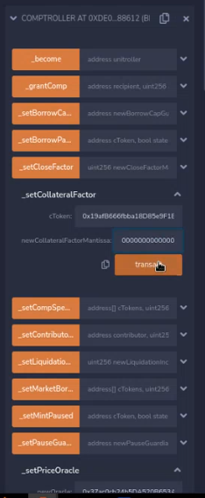
_setCollateralFactor()
da Unitroller (Comptroller), chiama _setCollateralFactor() per cETH con valore 75*10^18

Slide 17
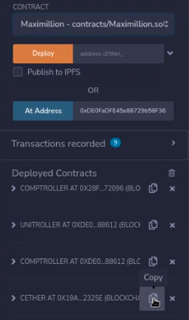
Maximillion
Deployare un nuovo contratto da Maximillion.sol
Come parametro, inserire l’ indirizzo di CEther
Maximillion è essenziale per la parte di repay e borrow

Slide 18
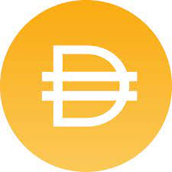


Aggiunta dei Token

Slide 19
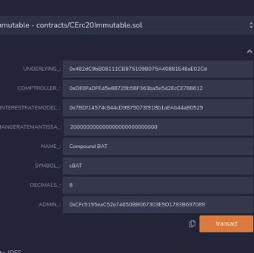
CToken
Copiare indirizzo di un Token già esistente (o crearne uno nuovo) da aggiungere al protocollo
Accertarsi che provenga dall’ implementazione CErc20Delegator o CErc20Immutable
In figura viene mostrato l’esempio di deploy del cToken relativo a BAT
UNDERLYING_: bisogna specificare l’ indirizzo del token da aggiungere
Altri valori sono prelevabili da kovan.json

Slide 20
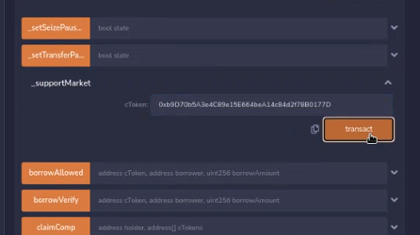
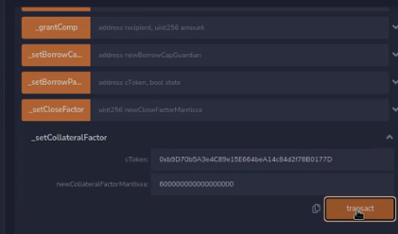
da Unitroller (Comptroller):
chiama _supportMarket per il cToken appena creato
chiama _setCollateralFactor per il cToken

Slide 21

Esecuzione

Slide 22
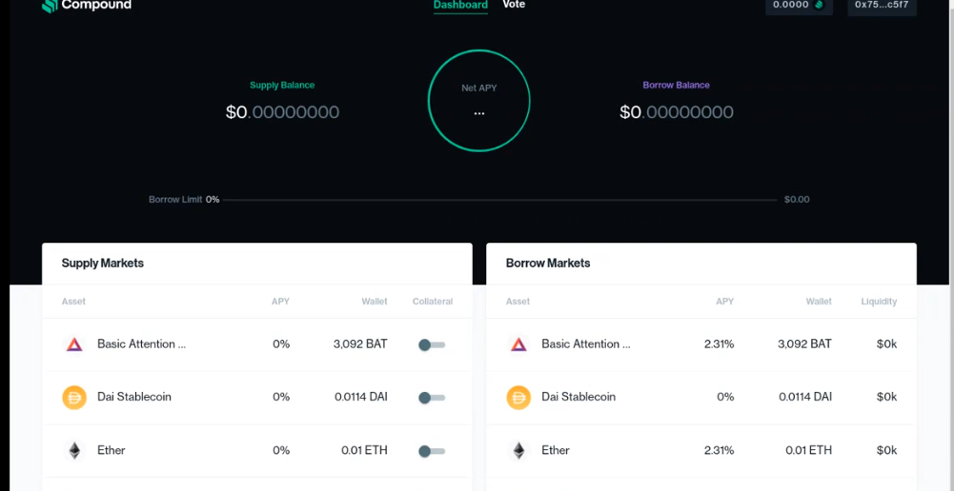
Wallet A

Slide 23
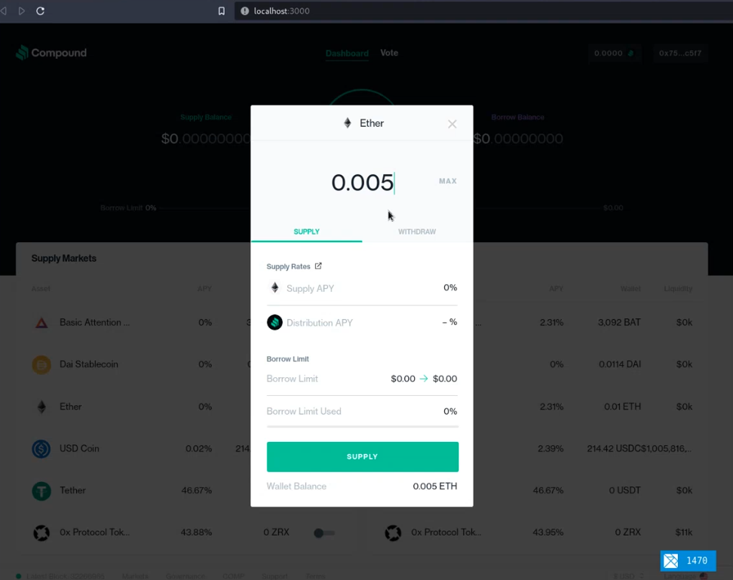
Supply di Ether
Wallet A

Slide 24
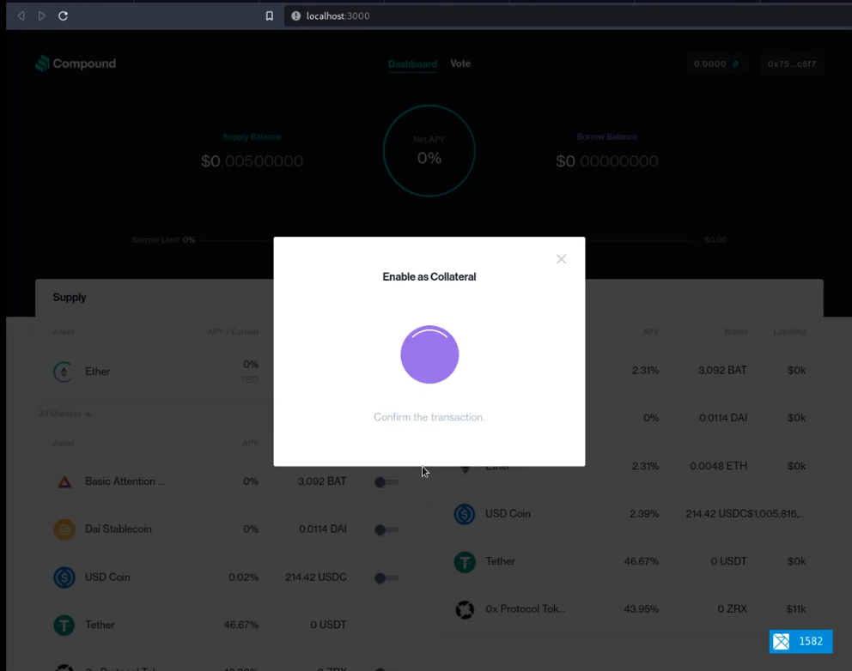
Abilita Ether come collaterale
Wallet A

Slide 25
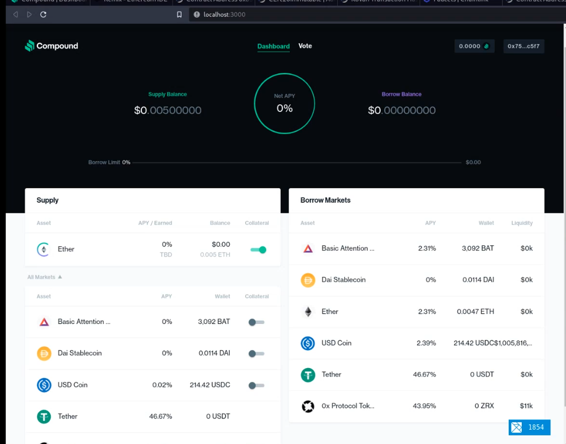
Wallet A

Slide 26
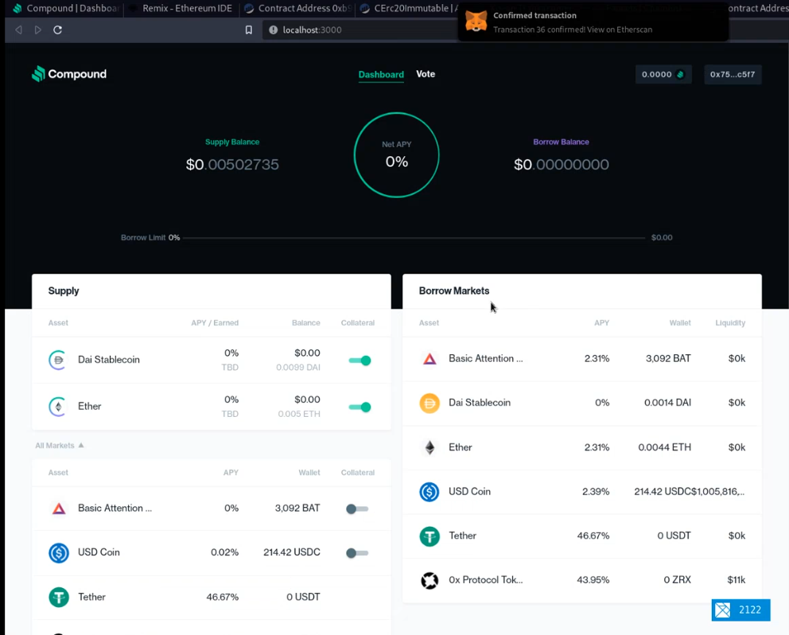
Supply di DAI
Abilita DAI come collaterale
Wallet A

Slide 27
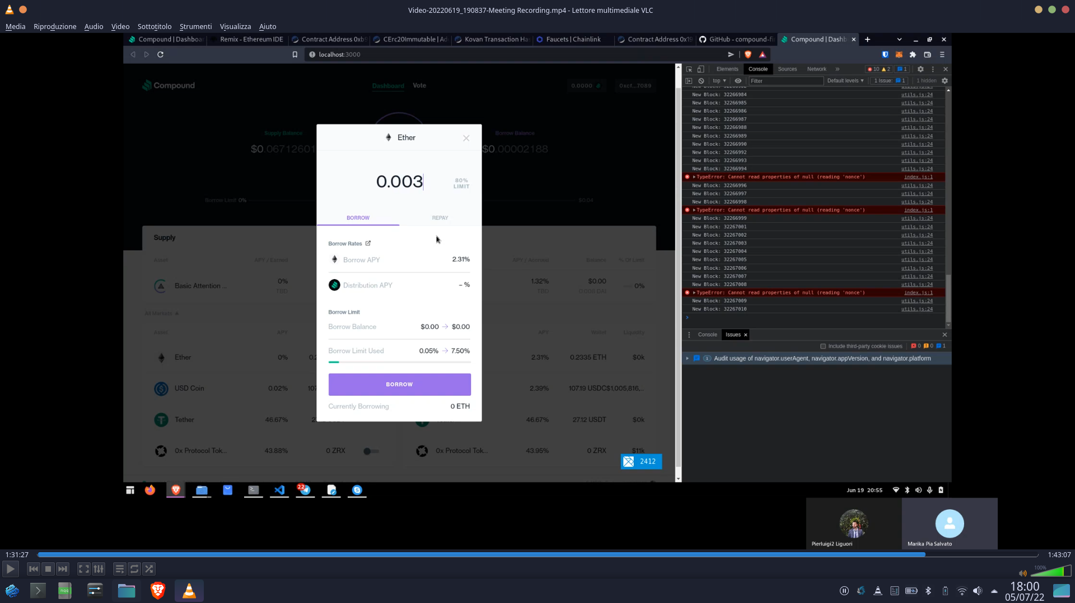
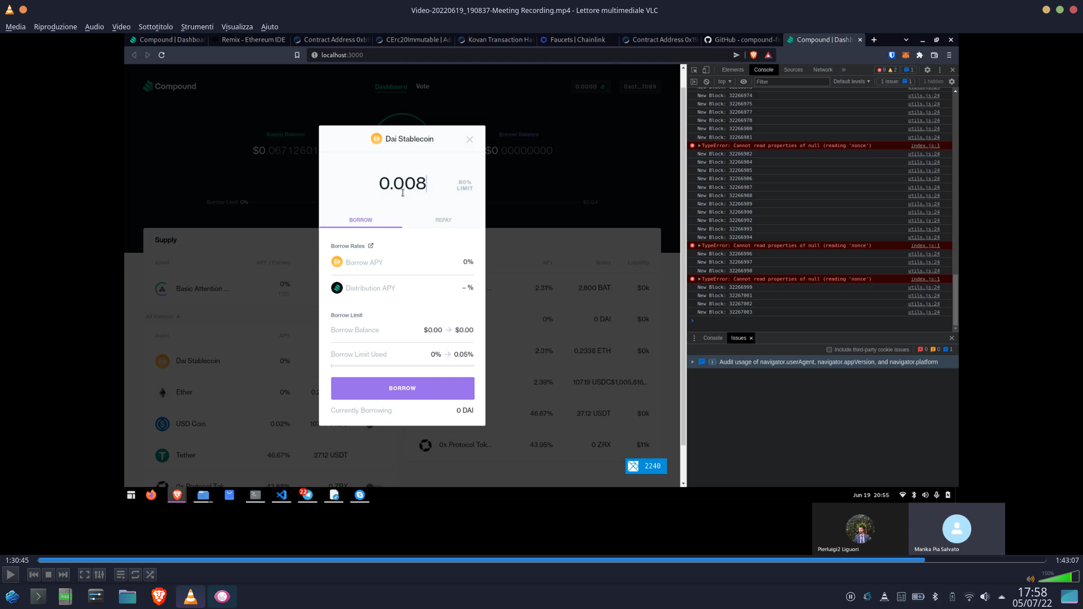
NB: prima di fare operazioni di Borrow, Repay, e withdraw assicurarsi che ci sia liquidità
Borrow di DAI
Borrow di Ether
Wallet B

Slide 28
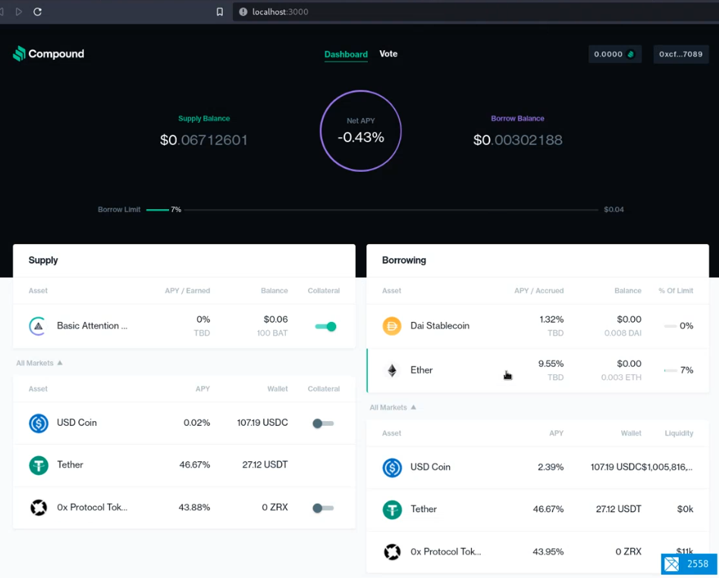
Wallet B

Slide 29

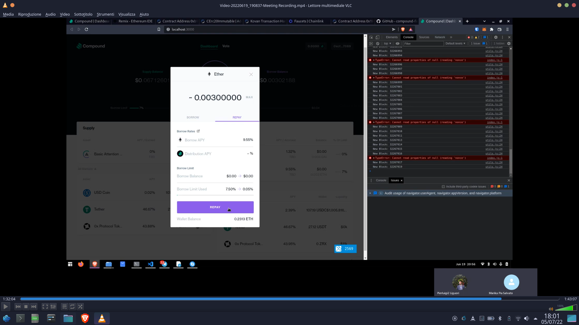
Repay di Ether
Repay di DAI
Wallet B

Slide 30
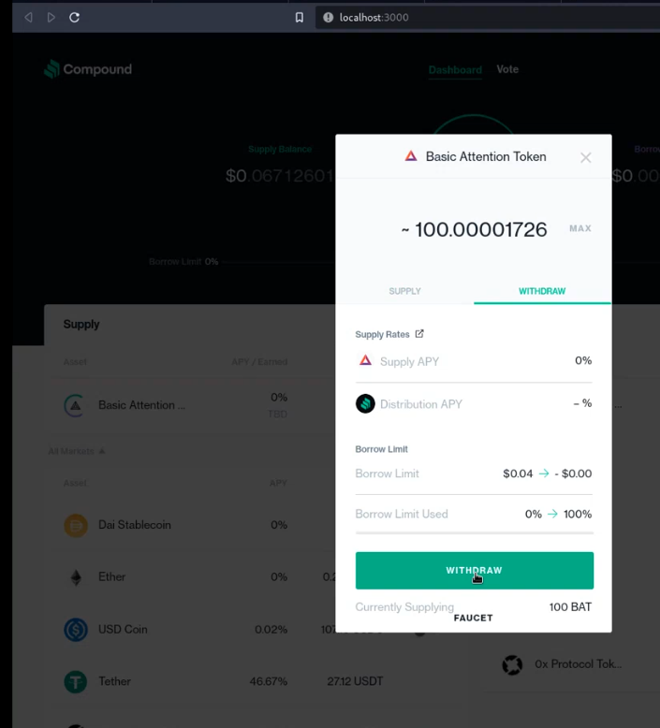
Withdraw di BAT
Wallet B

Slide 31
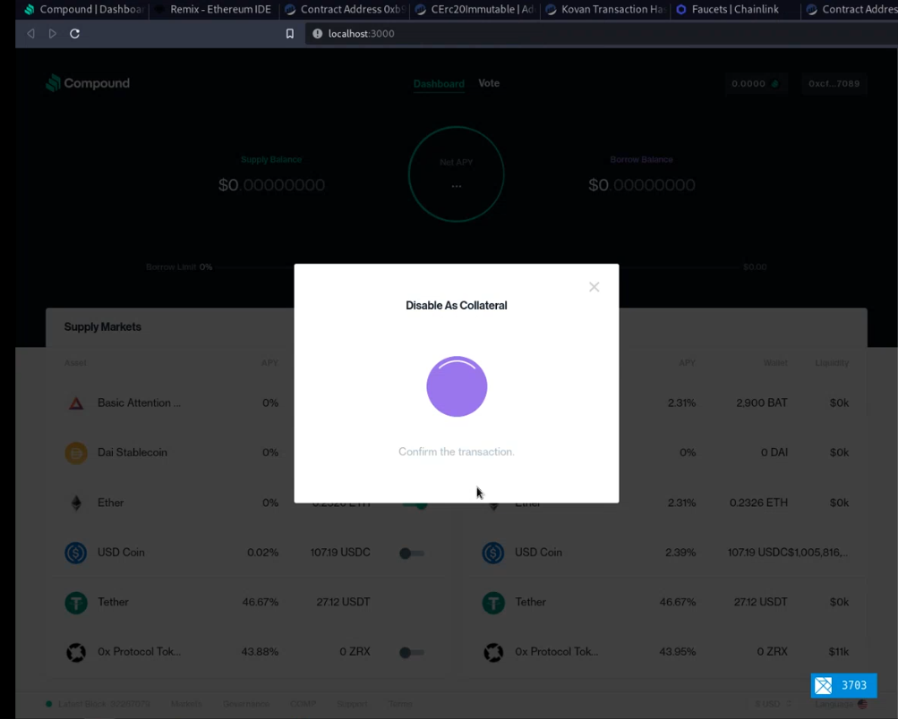
Disattiva BAT come collaterale
Wallet B

